Slide 1
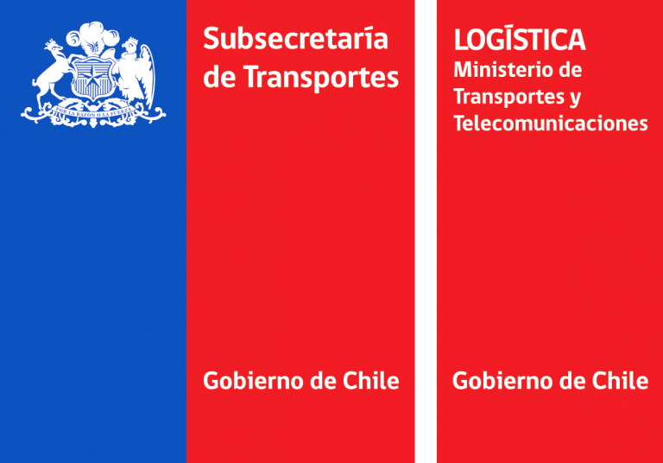
SIELF
De los datos ferroviarios y su valor estratégico para el país
Sistema de Información y Estadística Logística Ferroviaria
Por Rodrigo Villegas Salgado
Encargado de Datos y Transformación Digital
Programa de Desarrollo Logístico
Subsecreataría de Transportes
Ministerio de Transportes y Telecomunicaciones
Contacto: rvillegas@mtt.gob.cl

Slide 2
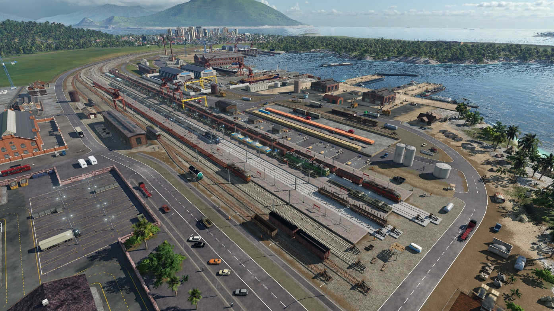
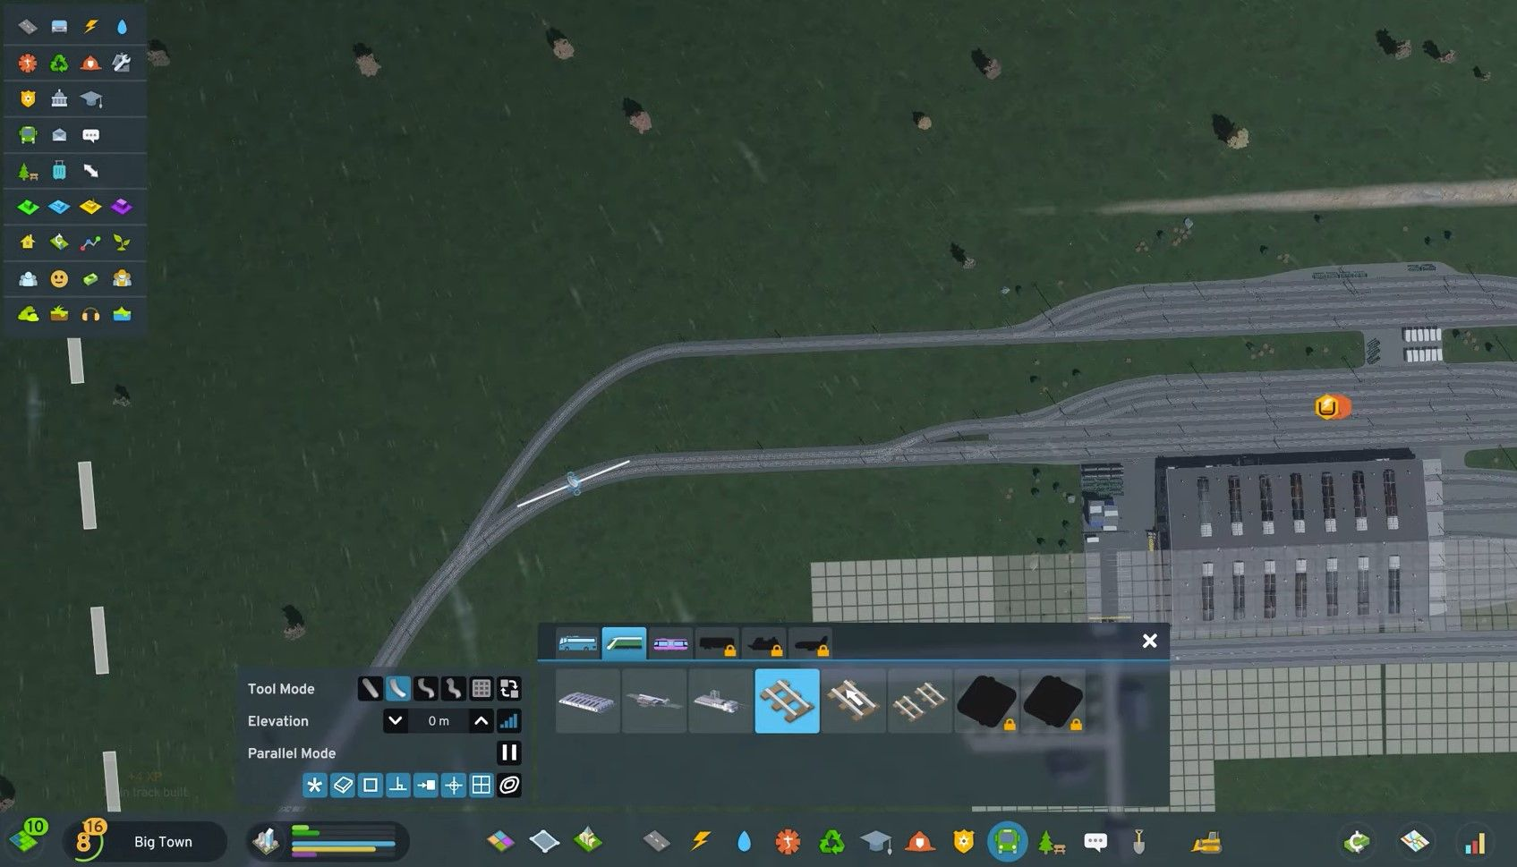
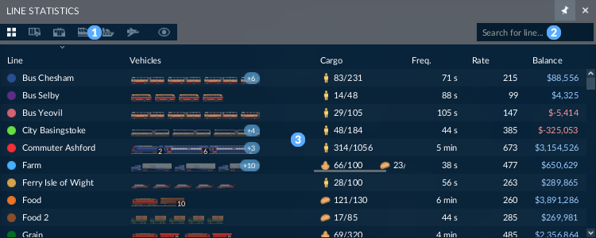
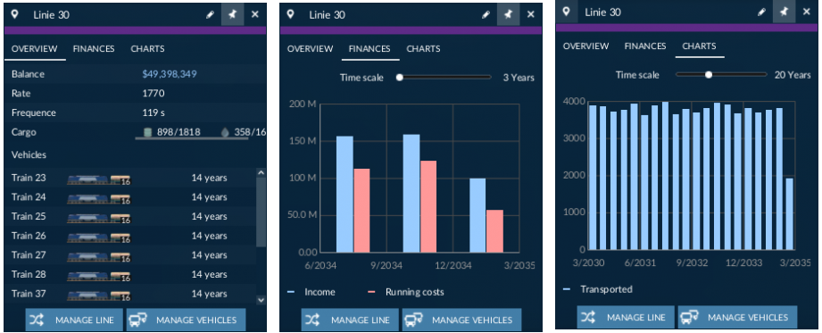
Datos, decisiones y videojuegos
DATOS, DECISIONES Y VIDEOJUEGOS
Fuente: Transport Fever 2
Fuente: Transport Fever 2
Fuente: Transport Fever 2
Fuente: Cities Skylines 2
Fuente: Transport Fever 2

Slide 3
LOS DATOS EN EL MUNDO REAL
6 Pasos de la toma de decisiones basada en datos
Identificar data relevante
Recopilar y limpiar
Analizar la data
Desarrollar estrategias basadas en datos
Monitorear y evaluar
Definir objetivos
Ejemplos:
Origen y destino de la carga.
Tiempos de traslado.
Porcentaje respecto al camión.
Velocidad de operaciones.

Slide 4
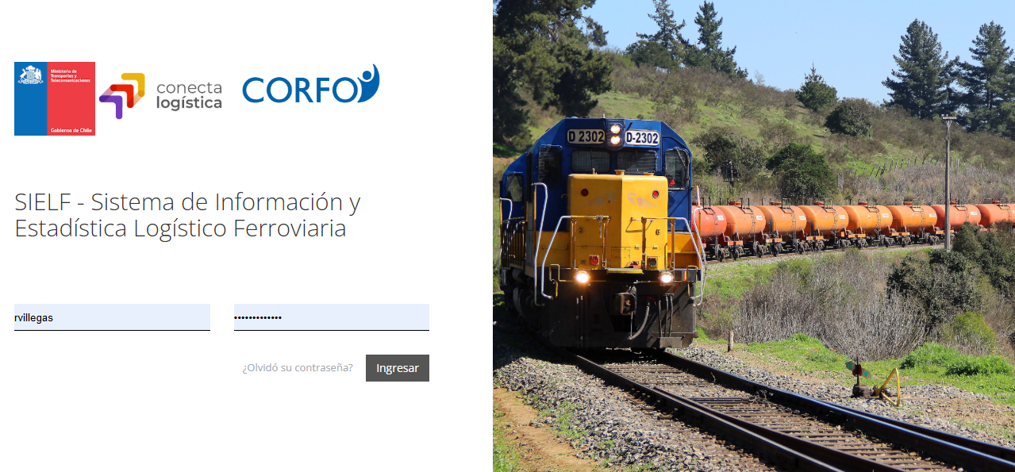
Sistema de Información y Estadística Logístico Ferroviaria

Slide 5
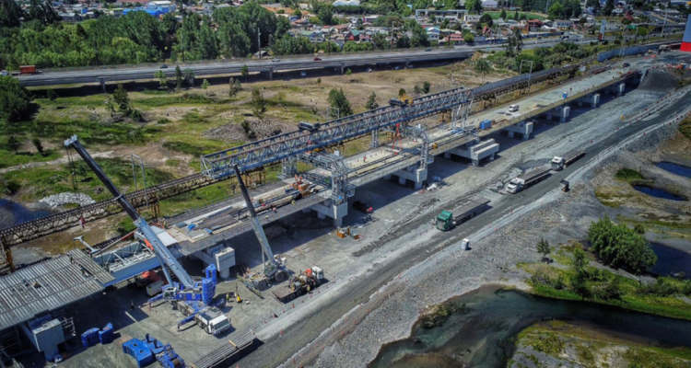
INFORMACIÓN DEL TRANSPORTE FERROVIARIO DE CARGA

Slide 6
Sistema de Información y Estadística Logístico Ferroviaria
El Observatorio Logístico genera en conjunto con las empresas, un sistema de información que mejora el intercambio de datos en todos los aspectos y genera valor a partir de estos.
Características principales de un sistema de información
Trabajo de estandarización
Trazabilidad de los datos: Qué, Quién, Cuándo
Generación de reportes automáticos
Reglas establecidas de seguridad de los datos
Consolidación en base de datos

Slide 7
Qué se hace con esta data?
Observatorio Logístico
Carga transportadas en ferrocarril mensualizado (toneladas, ton-km, por tipo de carga)
Reporte ITF (total país)
Toneladas y ton-km, nacional e internacional.
Toneladas y número de contenedores movilizados.
Gasto en inversión y mantenimiento, y capital (infraestructura)

Slide 8
Principales productos de SIELF
Productos
Provee un panorama detallado para análisis de rutas, y cargas.
Infraestructura
Proveer datos precisos para evaluar tiempos de viaje, eficiencia operativa y trazabilidad de los productos.
Operaciones
Facilitar el análisis de la red ferroviaria, identificando tramos críticos y necesidades de mantenimiento.

Slide 9
Productos
Provee un panorama detallado para análisis de rutas, y cargas.
Volúmenes transportados: Toneladas de productos como hierro y minerales.
Tipo de carga y rutas: Incluye datos de origen, destino y distancia recorrida.
Indicadores de carga: Información detallada sobre carga peligrosa, peso y categorías específicas de transporte (e.g., tipos de contenedores).

Slide 10
Infraestructura
Facilitar el análisis de la red ferroviaria, identificando tramos críticos y necesidades de mantenimiento.
Ubicación: Identifica las estaciones iniciales y finales de cada tramo.
Distancia y estructura: Longitud del tramo en kilómetros, cantidad de vías, y presencia de túneles, puentes o pasos.
Capacidades operativas: Velocidad promedio de circulación, capacidad de carga, y altura máxima permitida.
Estado y mantenimiento: Indica si el tramo está operativo, su frecuencia de mantenimiento, y observaciones específicas sobre el entorno o la infraestructura.

Slide 11
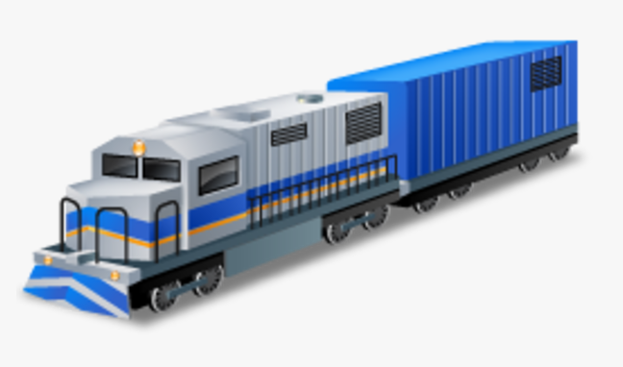
Operaciones
Proveer datos precisos para evaluar tiempos de viaje, eficiencia operativa y trazabilidad de los productos.
Información básica: origen, destino, horarios de salida y llegada.
Características del viaje: Número de locomotoras y carros, tipo de carga y toneladas transportadas.
Productos transportados: Detalles sobre el tipo y subproducto (e.g., hierro, madera, etc).

Slide 12
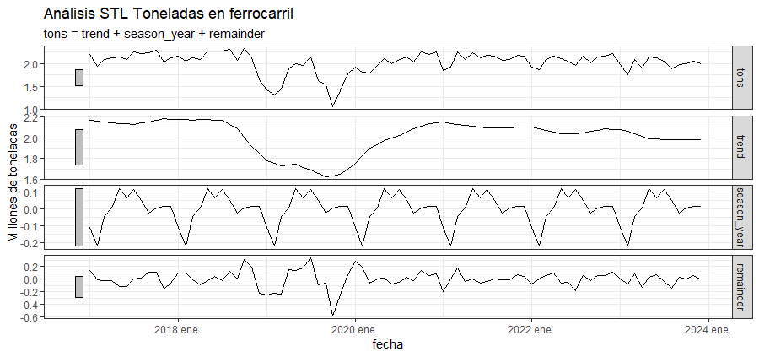
Ejemplos

Slide 13
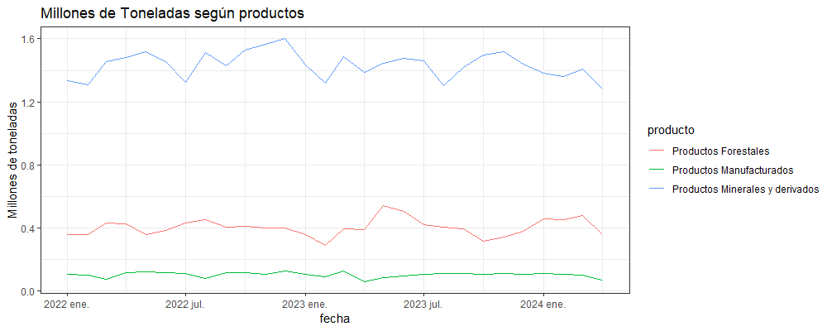
Ejemplos

Slide 14
Mirando al futuro
Expandir la cobertura de información y data con las empresas ferroviarias para identificar oportunidades de mejora.
Implementación de visualizaciones SIG del sistema ferroviario nacional.
Integración con otras fuentes de datos para mejorar la comprensión del sistema ferroviario en el contexto de sistemas logísticos:
Guías de despacho.
Manifiestos de carga, Declaraciones de Ingreso y Salida.
Implementación de modelos de machine learning para fortalecer la planificación estratégica del sistema ferroviario

Slide 15
Fuente: Transport Fever 2
Fuente: Transport Fever 2
Fuente: Transport Fever 2

Slide 16
Muchas gracias!
Contacto: rvillegas@mtt.gob.cl

